Slide 1
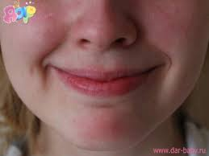
Жил - был Язычок
Он всем весело улыбался. (Вот так!)

Slide 2
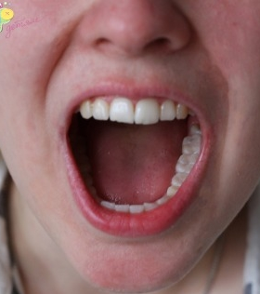
Открыл он однажды широко окно своего домика. (Вот так широко!)

Slide 3
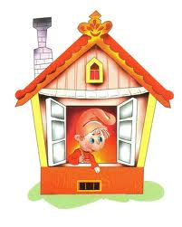
Выглянул, погрелся на солнышке. (Вот такой плоский)

Slide 4
Подумал Язычок и решил пойти в гости к другу . Он запрыгал от радости. (Вверх-вниз)

Slide 5
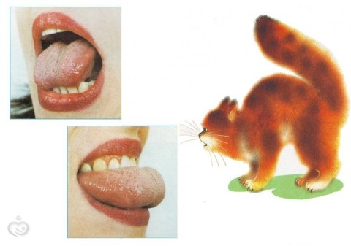
Вышел Язычок во двор и увидел кошку, она прогнула свою спинку. (Вот так)

Slide 6
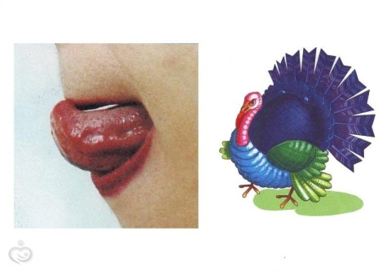
Во дворе гулял Индюк, он увидев Язычок, весело заболботал. (Вот так!)

Slide 7
За забором начинался лес. Вышел Язычок за забор и отправился по тропинке.

Slide 8
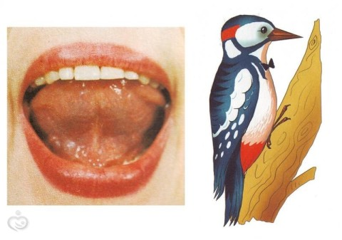
В лесу было тихо и только дятел барабанил по дереву.

Slide 9
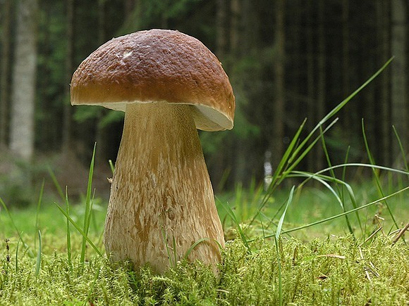
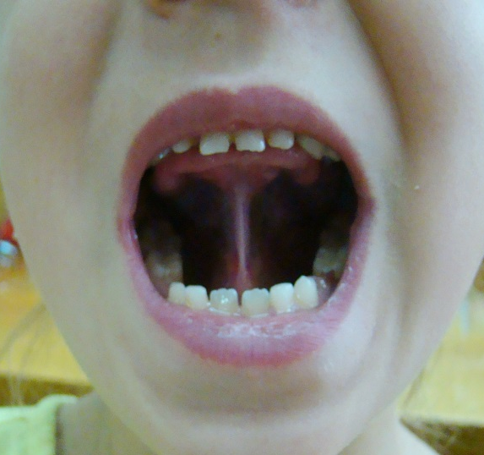
Язычок увидел грибок.

Slide 10
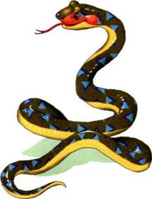
Потянулся Язычок чтобы сорвать гриб, но вдруг выползла змея.

Slide 11
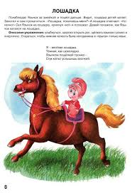
Вовремя прибежала лошадка. Язычок сел на лошадку и они весело поскакали дальше.
(Вот так!)

Slide 12
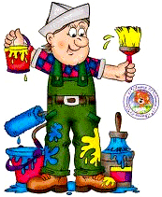
Очень быстро они примчались в гости
к другу Язычка. Это был Маляр.

Slide 13
Маляр достал чайные чашечки и пригласил Язычка на чай.

Slide 14
Чай пили с вкусным вареньем

Slide 15
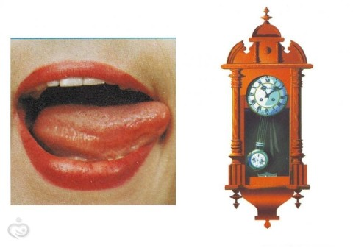
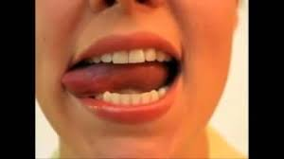
Язычок посмотрел на часы. Пора возвращаться домой.

